Slide 1
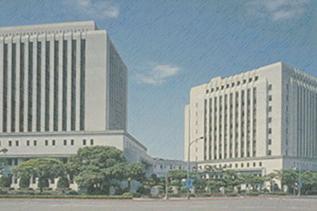
在當前高度不確定環境下
台灣經濟發展與央行貨幣政策面臨的挑戰
三三會專題演講
中央銀行
楊金龍
2022.10.19

Slide 2
林理事長、各位工商界的前輩與先進 ：
大家午安！今天很高興能應中華民國三三企業交流會的邀請，以「在當前高度不確定環境下，台灣經濟發展與央行貨幣政策面臨的挑戰」為題發表專題演講，提供一些淺見，就教於各位。
自2018年以來，台灣歷經美中爭端、新冠肺炎(COVID-19)疫情及俄烏戰爭之衝擊；惟受惠台商回台投資、台灣半導體技術優勢，加以防疫得宜等三大紅利，且在貨幣政策、財政政策、產業政策及結構調整措施妥適搭配下，台灣不僅經濟表現佳，物價亦相對穩定。而本年國際能源價格上漲，台灣經貿表現仍具韌性。
當前全球不確定性更甚以往，主要包括美中爭端白熱化、俄烏戰爭升溫，加以新冠肺炎疫情與極端氣候持續影響，使消費與生產模式改變；另中國大陸清零封控，更加速供應鏈重整與去全球化(deglobalisation)進程，均致全球高通膨環境持續。此可能促使多國更進一步緊縮貨幣，致金融情勢趨緊、美元續強，加劇全球經濟下行風險。
在當前高度不確定(hyper uncertainty)環境下，貨幣政策面臨多重挑戰，主要包括
：近年非預期的重大事件連續衝擊、供需因素的結構性轉變，使央行對通膨與經濟預測更為困難。本年美、歐央行同步緊縮貨幣政策，對小型開放經濟體的經濟、物價、金融穩定產生外溢效應，使貨幣政策自主性降低；未來緊縮力道及其外溢效應不易掌握，亦將影響本行預測準確度。此外，外資進出更不易預測；跨境資本移動益加頻繁與加劇，匯率波動升高。
今天我想藉此機會，說明近年台灣經濟與物價表現，本年能源價格上揚對台灣貿易及物價的影響；近年全球外在環境的不確定性持續增加，對台灣經濟發展與央行貨幣政策的挑戰，以及本行因應作法，供各位先進參考。

Slide 3
大 綱
一、美中爭端以來，台灣經濟表現佳，物價亦相對穩定
二、本年能源價格上揚，台灣經貿表現仍具韌性
三、當前不確定性更甚以往，全球經濟面臨嚴峻挑戰
四、在當前高度不確定環境下，貨幣政策面臨的挑戰
(一)非預期的重大事件衝擊、供需因素的結構性轉變，使央行對通膨與經濟預測更為困難，加劇貨幣政策決策的難度
(二)本年美、歐央行同步緊縮貨幣政策，對小型開放經濟體的經濟、物價、金融穩定產生外溢效應，使貨幣政策自主性降低；未來緊縮力道及其外溢效應不易掌握，亦將影響本行預測準確度
(三)外資進出更不易預測；跨境資本移動益加頻繁與加劇，匯率波動升高
五、高度不確定性環境下，本行的因應作為
(一)檢視更廣泛的經濟指標，以即時數據為基礎，審慎進行決策，並持續強化通膨預期調查與分析
(二)強化對外溝通，以增進外界對本行政策的瞭解，進而提升對本行的信任
六、結語

Slide 4
一、美中爭端以來，台灣經濟表現佳，物價亦相對穩定
  (一)受惠三大紅利，以及貨幣政策、財政政策、產業政策及結構調整措施妥適搭配下，2019至2021年台灣經濟成長率連續3年逾3%
  1. 2018年起，台灣經濟受惠三大紅利：(1)美中貿易摩擦，加速全球供應鏈重組，帶動台商回台投資；(2)台灣資安風險低與半導體技術優勢，吸引國內外大廠擴大在台投資；(3)台灣防疫得宜及新冠肺炎疫情催化遠距商機，帶動出口暢旺，廠商擴產。
(1)2019年起台灣經濟成長率連續3年逾3%；2021年在投資率創21年新高，出口雙位數成長帶動下，經濟成長率達6.57%，創近11年新高，且人均GDP首逾3萬美元。
(2)顯示疫情干擾全球經濟下，台灣經濟更具韌性。
台灣經濟成長率與投資率
資料來源：主計總處

Slide 5
  2020年全球疫情蔓延，在國內貨幣政策、財政政策、產業政策及結構調整措施妥適搭配下，有效減緩疫情對台灣經濟的衝擊，突顯政策妥適搭配對促進經濟發展的重要性。
(1)2020年，本行迅速降息並推出中小企業貸款專案融通方案(受惠中小企業家數多達30.7萬家)，在寬鬆貨幣政策、擴張性財政政策(紓困振興措施)及政府持續推動前瞻基礎建設、「投資台灣三大方案」等產業政策及結構調整措施支持下，台灣經濟成長率達3.36%，係全球少數經濟正成長的國家。
(2)雖疫情期間台灣貨幣政策寬鬆程度及擴張性財政政策力道，低於主要經濟體，但因即時提供民眾與企業所需，有效助其度過疫情，支撐經濟動能。
2020年主要經濟體累計降息幅度
主要經濟體因應疫情之財政激勵
措施規模對GDP比率
%
註：圖中財政激勵措施不包含融資貸款、擔保等金融紓困措施；圖中比率係根據IMF 2021年10月財政措施資料庫之各經濟體財政激勵措施規模，除以2020年各經濟體名目GDP計算；另台灣財政激勵措施規模係根據行政院2021年9月24日與10月29日新聞稿，以4次追加紓困振興特別預算合計金額計算。
資料來源：IMF、行政院官網、主計總處
註：依2020年累計降幅由高到低排序。
資料來源：各官方網站

Slide 6
  (二)2018至2021年台灣平均經濟成長率優於韓、日等亞洲鄰國；物價亦相對穩定
  1. 2018至2021年台灣平均經濟成長率(3.9%)，優於南韓(2.1%)、日本(-0.7%)。
  主因：
  (1)台灣推動投資台灣三大方案及前瞻基礎建設，使得民間投資及公共支出之合計貢獻度達2.7個百分點，高於南韓之0.9個百分點、日本之0個百分點。
  (2)台灣防疫得宜，以及具有半導體產業競爭優勢，出口持續暢旺。
2018~2021年台灣、南韓與日本之平均經濟成長率及各組成項目貢獻度
 | 經濟成長率 (%) | 貢獻度(百分點)
 |  | 民間消費 | 公共支出 | 民間投資 (含存貨變動) | 輸出 | (-)輸入
台灣 | 3.9 | 0.2 | 0.6 | 2.1 | 2.8 | 1.7
南韓 | 2.1 | 0.5 | 1.1 | -0.2 | 1.2 | 0.5
日本 | -0.7 | -0.6 | 0.4 | -0.4 | 0.1 | 0.1
資料來源：主計總處、南韓央行與日本內閣府

Slide 7
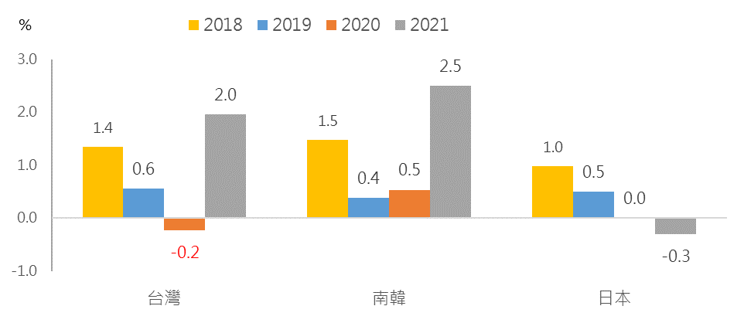
  2. 2018至2021年，台灣通膨相對韓、日穩定：台灣平均CPI年增率為0.9%，南韓較高為1.2%；日本偏低，僅0.3%。
  (1)2019、2020年間，國際原油價格下滑，致台、韓、日通膨率均低。
  (2)2021年，隨國際油價走升，台、韓通膨率回升至2.0%、2.5%；日本則因大幅調降通訊費，通膨率為負值。
2018~2021年布蘭特原油價格
2018~2021年台、韓、日CPI年增率
2018~2021年平均 台灣：0.9%；南韓：1.2%；日本：0.3%
資料來源：U.S. Energy Information Administration (EIA) (2022/10)
資料來源：主計總處、南韓央行、日本統計局

Slide 8
二、本年能源價格上揚，台灣經貿表現仍具韌性
  (一)受能源價格上漲影響，台灣貿易出超縮小，韓、日轉為入超
  1. 本年初以來，受俄烏戰爭影響，國際油價大漲；年中起，市場擔憂主要央行積極緊縮貨幣政策恐致全球經濟衰退，國際油價自高點回跌。
  2. 台、韓、日皆仰賴能源進口，受國際能源價格居高衝擊，石油天然氣等礦物燃料入超均擴大；惟台灣貿易維持出超，韓、日則由出超轉為入超。
布蘭特原油價格
台韓日貿易出入超
出超
入超
註：*日本尚未公布9月貿易資料，以1至8月資料替代。
資料來源：台灣財政部通關統計、南韓KITA、日本財務省
資料來源：Refinitiv Datastream

Slide 9
  (1)南韓及日本之礦物燃料進口占總進口的比重大於台灣，受能源價格上揚的影響較大。
本年以來，礦物燃料進口占總進口比重：台灣18.2%、韓日近3成。
與上年同期相比，礦物燃料進口占總進口比重之增減百分點：台灣+5.9百分點
、南韓+8.6百分點、日本+9.1百分點。
礦物燃料進口均為台、韓、日總進口擴增的最大來源。
南韓及日本之礦物燃料進口增額占總進口增額的比重均逾6成，大於台灣的5成(51.1%)。
台韓日礦物燃料進口占總進口比重
2022年1至９月台韓日礦物燃料進口增額占總進口增額比重
+8.6
註：*日本尚未公布9月貿易資料，以1至8月資料替代。
資料來源：台灣財政部、南韓KITA、日本財務省
註：1.進口增額係2022年以來金額與上年同期相較之增額。
2. *日本尚未公布9月貿易資料，以1至8月資料替代。
資料來源：台灣財政部、南韓KITA、日本財務省

Slide 10
  (2)台灣電子資通訊產品出超大，抵銷礦物燃料入超，貿易維持出超。
  5G等科技應用及網通設備升級趨勢，電子資通訊產品(主要為積體電路)出口亮麗。
  (3)南韓礦物燃料入超增額，遠大於汽車及電子資通訊等出超增額，整體貿易轉為入超。
   車用晶片短缺，汽車出口成長受限。
   出口主力–記憶體出超減幅逐月擴大。
  記憶體價格持續下跌。
  記憶體業者對中國大陸投資及自中國大陸進口增加。
  (4)日本礦物燃料入超擴大，且機械及汽車等出超縮小，整體貿易轉為入超。
   機械設備(半導體設備以外)出口衰退。
   車用晶片短缺，汽車出口減少。
  ● 晶片需求增加，電子資通訊產品進口增加。
礦物燃料
入超
452.3
億美元
汽車、電子資通訊產品
合計出超
增額73.4億美元
礦物燃料入超
擴大 658.5億美元
三大主力產品出超
縮小167.3億美元
機械設備及汽車出超縮小；電子資通訊產品出超轉入超
電子資通訊產品
出超884.5億美元
礦物燃料入超
增額481.5億美元
1至9月台灣維持出超407.0億美元
1至9月南韓轉呈入超288.9億美元
1至8月日本轉呈入超958.3億美元

Slide 11
(二)本年台灣能源價格漲幅相對日、韓緩和，對CPI通膨影響較小
1. 本年以來，國際能源價格上漲，加以本國貨幣貶值，加重能源進口成本，對台、韓、日造成通膨壓力，惟台灣能源價格漲幅較和緩。
  主因：
  (1)台灣因應能源價格波動之供給面措施*較韓、日有助於穩定國內能源價格。
  (2)新台幣對美元貶值幅度遠小於韓元、日圓，台灣能源進口成本較韓、日為低。
2022年1~9月台、韓、日平均CPI及能源價格年增率
2022年1~9月新台幣、韓元、日圓
對美元匯率之平均貶幅
單位：%
 | CPI
 |  | 水電燃氣 價格 | 油料費 價格
台灣 | 3.06 | 2.92 | 11.07
南韓 | 5.03 | 13.69 | 25.97
日本 | 1.92 | 14.85 | 14.95
註：1.上表能源價格包括水電燃氣價格及油料費價格。
2.南韓為電力燃氣，日本為1~8月資料。雖然日本能源價格年增率高於台灣，但因通訊費跌價，致整體CPI年增率較低。
資料來源：主計總處、Refinitiv Datastream
註：貶幅係2022年1~9月與上年同期比較。
資料來源：中央銀行
* 台灣油價訂有「亞鄰最低價」調整上限、「油價平穩措施」之雙緩漲機制，以及減徵貨物稅等因應措施；另液化天然氣民生用戶及液化石油氣(桶裝瓦斯)價格維持不調漲，民生用電費率亦維持穩定。

Slide 12
  2. 本年以來，台灣能源價格上漲對CPI年增率貢獻率(12.09%)遠小於韓(27.64%)、日(67.38%)。
  主因：
  (1)台灣的油料費、電力等能源商品價格漲幅較韓、日為低。
  (2)又台灣家庭能源商品消費支出比重較韓、日低，能源商品占CPI權數較小，僅4.3%，低於韓、日之6.9%、8.7%，致能源價格上漲對CPI年增率之影響及貢獻率亦較小。
2022年1~9月台、韓、日
平均能源價格上漲對CPI年增率之影響及貢獻率
 | 台灣 |  |  | 南韓 |  |  | 日本
項目 (權數%) | 能源 (4.3) | 水電燃氣 (1.9) | 油料費 (2.4) | 能源 (6.9) | 電力燃氣 (3.3) | 油料費 (3.6) | 能源 (8.7) | 水電燃氣 (6.9) | 油料費 (1.8)
影響CPI年增率(百分點) | 0.37 | 0.06 | 0.31 | 1.39 | 0.45 | 0.94 | 1.29 | 1.02 | 0.27
貢獻率*(%) | 12.09 | 1.96 | 10.13 | 27.64 | 8.90 | 18.74 | 67.38 | 53.36 | 14.02
註：1.上表能源價格包括水電燃氣價格及油料費價格。
2.南韓為電力燃氣，日本為1~8月資料。
3. *貢獻率=能源項目對CPI年增率之影響/總CPI年增率。以台灣為例，本年1~9月能源價格上漲對CPI年增率之影響為0.37個百分點，總CPI年增率為3.06%，能源價格之貢獻率=0.37/3.06=12.09%。
資料來源：主計總處、Refinitiv Datastream、中央銀行估算

Slide 13
(三)展望本年，台灣經濟成長率仍佳且物價亦相對穩定
1. 台灣：本年下半年出口與投資成長雖因外需疲弱而下滑，惟消費因疫情受控而回升，經濟成長仍佳；勞動市場未如歐美出現嚴重供需失衡，名目薪資溫和成長，加以積極啟動平穩物價機制因應供給面衝擊，有助於達到穩定物價的效果，通膨率相對溫和，S&P Global Market Intelligence 預估本年接近3%。
2. 南韓：本年下半年因出口受外需疲弱影響下滑，經濟成長走緩；另本年因韓元大貶加劇進口能源及糧食等成本飆升，通膨率將高逾5%。
3. 日本：政府推出能源及物價高漲緊急對策，並補助國內旅遊及國境解封，以及鼓勵節能與數位設備投資，藉由激勵民間消費與投資支撐經濟溫和復甦；另本年日圓大貶加劇進口能源及糧食成本，整體通膨率預估高於2%。
2022年台、韓、日經濟成長率預測值
2022年台、韓、日CPI年增率預測值
資料來源：S&P Global Market Intelligence (2022/10/18)
資料來源：S&P Global Market Intelligence (2022/10/18)

Slide 14

三、當前不確定性更甚以往，全球經濟面臨嚴峻挑戰
(一)自2008至2009年全球金融危機以來，受到新冠肺炎疫情危機、俄烏戰爭爆發等黑天鵝事件，以及極端氣候之綠天鵝事件衝擊，不確定性已明顯高於過去*，並導致全球通膨走升。
新冠肺炎疫情：2020年疫情爆發並擴散全球，導致全球供應鏈瓶頸，部分經濟體勞動力短缺，加以解封後總合需求強勁回升，企業僱員需求亦相應增加，引發商品市場與勞動市場之供需失衡，增添通膨壓力。
如本年8月美國勞動供給(勞動力)相對勞動需求(就業人數＋職缺數)短少約400萬人。
俄烏戰爭：俄羅斯為全球重要能源、金屬及穀物之生產國，烏克蘭亦為小麥等重要產地。本年上半年，俄烏戰爭導致全球原物料供給減少，連鎖效應及替代限制帶動大宗商品價格全面上揚。
極端氣候：如持續乾旱、洪水與熱浪影響，全球穀物等供給減少，亦使糧食價格居高。
* 大約45年前，John Kenneth Galbraith出版《不確定的年代》（The Age of Uncertainty）乙書，描繪一個穩定、可預測的黃金時代即將結束的世界，接踵而來的是一段充滿不確定性的時期。不過，約莫40年後，經濟學家Barry Eichengreen回顧該書時指出：從2017年的角度來看，1977年的不確定性似乎幾近令人羨慕。時至今日，新冠肺炎疫情與俄烏戰爭前的幾年，又看似相對安全且穩定。詳Weidmann, Jens (2022), “A New Age of Uncertainty? Implications for Monetary Policy,” Speech at Per Jacobsson Lecture and Panel Discussion on the Occasion of the Bank’s Annual General Meeting, Jun. 26；Eichengreen, Barry (2016), “The Age Of Hyper-Uncertainty,” Project Syndicate, Dec. 14.

Slide 15
(二)本年以來，全球通膨超乎預期急遽上升，尤其先進經濟體通膨率，已創下新高*。
  ─本年1~9月全球通膨率攀升至7.25%，先進經濟體通膨率達7.1%、新興經濟體則達7.15%。
全球、新興及先進經濟體之CPI年增率走勢
資料來源：S&P Global Market Intelligence (2022/10/18)
*S&P Global Market Intelligence所編製之先進經濟體通膨率資料起點為1988年。

Slide 16
(三)因應高通膨，本年3月起，美國等主要經濟體加速緊縮貨幣政策，使全球金融情勢緊縮，美元續強，且可能引發脆弱經濟體債務危機。
(四)復以近來美中爭端白熱化、俄烏戰爭升溫，加以新冠肺炎疫情與極端氣候等風險持續交疊，消費與生產模式改變，影響各國產業政策與結構調整；另中國大陸清零封控，更加速供應鏈重整與去全球化進程；加以OPEC+減產，亦恐影響全球經濟與物價穩定，此些因素均可能加劇全球經濟下行風險。
美中爭端白熱化
俄烏戰爭升溫
新冠肺炎疫情難盡除
極端氣候災害多
非預期
重大事件
OPEC+減產
中國大陸清零封控
衝擊
面向
全球經濟
結構改變
供應鏈重新布局與去全球化
消費與生產
模式改變
高通膨環境與
高通膨預期風險
政策因應
產業政策與結構調整
多國同步緊縮貨幣
經濟金融風險
全球經濟下行
全球金融情勢緊縮

Slide 17
1
國際重大事件接續衝擊，且全球高通膨環境致多國同步緊縮貨幣
，加大全球經濟下行風險與擴大金融市場波動
(1)美國擴大管制美國高科技業對中國大陸出口半導體技術、元件與設備；美中爭端白熱化已影響全球企業投資布局，以及各國產業發展
，並對全球科技發展、貿易與物價造成衝擊，帶來結構性轉變。
(2)俄烏戰爭升溫，致全球能源與糧食價格難以迅速回降，更廣泛推升美、歐、英通膨壓力。
(3)持續逾2年之新冠肺炎疫情使消費與生產模式發生改變，尤其解封後經濟活動重新開放，需求激增致供需失衡，成為高通膨環境持續重要因素。
(4)因應高通膨預期風險升溫，Fed等主要央行若持續積極採行緊縮貨幣政策，將增加全球經濟下行風險與加劇金融市場波動。尤其Fed持續大幅升息之外溢效果，致脆弱經濟體可能發生債務危機
，恐將進一步使全球經濟衰退機率攀升。

Slide 18
2
美中爭端、新冠肺炎疫情及俄烏戰爭，致供應鏈重組與跨國產業分工調整；中國大陸如堅守嚴格防疫，將加速供應鏈重整與去全球化進程
(1)新冠肺炎疫情難盡除，變種病毒影響勞動力供給與產銷活動，仍將威脅經濟復甦。
(2)中國大陸如堅持防疫清零政策，將影響其經濟復甦動能，且其房地產危機若擴大，將進一步損及金融穩定，財政及貨幣政策支持效果恐有限，致經濟成長大幅放緩，拖累全球經濟動能。
(3)中國大陸之防疫清零政策，將使更多企業增加非中國大陸之生產與投資，且伴隨供應鏈回流高所得國家，可能導致生產成本增加、在地勞工的議價能力提高，此亦將加劇全球通膨上行風險。
(4)美中爭端、新冠肺炎疫情及俄烏戰爭，已使各國強化國家安全與供應鏈自主性，加速去全球化進程；而供應鏈重組與跨國產業分工調整，中長期將影響各國產業政策與經濟結構調整。

Slide 19
3
俄烏戰爭升溫，地緣政治風險升高，OPEC+減產，恐致能源價格劇烈波動，且嚴重衝擊歐洲經濟成長
(1)俄羅斯總統於本年9月30日宣布，將烏克蘭4州領土納入版圖。10月6日歐盟對俄羅斯實施新一波制裁，並擴大進出口禁令。
(2)石油輸出國組織與產油盟國(OPEC+)於本年10月5日宣布，將自本年11月起每天減產200萬桶石油(此為 2020 年以來最大幅度減產)，引發市場擔憂原已回落的國際油價重新上漲，加劇油價波動。
(3)俄烏戰爭之相關制裁措施，如俄羅斯長期斷供歐洲天然氣，歐洲可能面臨能源危機等衝擊，經濟恐陷入衰退。

Slide 20
4
極端氣候引發災難頻傳，威脅經濟成長、物價穩定與金融穩定
(1)氣候變遷影響通膨：乾旱、熱浪、颶風及其他天災，擾亂經濟活動並威脅到農作物收成，從而推升糧食價格。與此同時，為實現脫碳而對再生能源進行投資，惟目前再生能源尚不足以補上化石燃料的產能缺口，能源轉型需各國政策支持與企業持續投資，預估中長期之能源價格仍將居高。
(2)由於氣候變遷衍生之有形風險(physical risks)及轉型風險(transition impacts)，透過經濟部門與金融部門間之傳染效應及反饋效應，將使金融相關風險上升，甚而可能引發系統風險，威脅金融穩定。

Slide 21
四、在當前高度不確定環境下，貨幣政策面臨的挑戰
(一)非預期的重大事件衝擊、供需因素的結構性轉變，使央行對通膨與經濟預測更為困難，加劇貨幣政策決策的難度
1. 通膨預測：近年因疫情及俄烏戰爭等非預期的重大外生衝擊，提高通膨率預測的困難度，而不易透過模型或專家判斷來捕捉。
  (1) 2020年疫情蔓延，各國防疫封鎖措施下，重創全球經貿活動，加以國際原油等原物料價格下跌，造成Fed、ECB、BOE等主要央行多高估通膨率。
Fed、ECB及BOE對2020通膨率預測誤差
單位:百分點/%
 | 2020年 通膨率 | 各時點之預測誤差
 |  | 2019Q1 | 2019Q2 | 2019Q3 | 2019Q4 | 2020Q1 | 2020Q2 | 2020Q3 | 2020Q4
Fed | 1.2 | 0.8 | 0.7 | 0.7 | 0.7 | NA | -0.4 | 0.0 | 0.0
ECB | 0.3 | 1.2 | 1.1 | 0.7 | 0.8 | 0.8 | 0.0 | 0.0 | -0.1
BOE | 0.9 | 1.3 | 1.0 | 1.0 | 0.5 | 0.5 | NA | -0.2 | 0.0
說明：1.預測誤差=預測值-實際值，故正數(藍字)表示高估，負數(紅字)表示低估。
2.Fed為PCE年增率預測值、ECB為HICP年增率預測值、BOE為CPI年增率預測值。
3. Fed FOMC會議於2020年3月、BOE於2020年5月，因疫情關係皆未公布預測數。
資料來源：Fed、ECB、BOE

Slide 22
  (2) 2021至2022年間，供應鏈瓶頸、俄烏戰爭及中國大陸封控措施等國際非預期外生衝擊，致Fed、ECB、BOE等主要央行持續低估2021年通膨率，並持續上修2022年預測值。
  (3) 主要央行*對外說明其通膨預測失準主要係因：新冠肺炎疫情引發供應鏈瓶頸且持續時間長、俄烏戰爭效應推高能源與商品價格等，此皆無法透過模型來捕捉。
Fed、ECB及BOE對
2021年通膨率預測誤差
Fed、ECB及BOE對
2022年通膨率預測走勢
單位:百分點/%
 | 2021年 通膨率 | 各時點之預測誤差
 |  | 2019 Q4 | 2020 Q1 | 2020 Q2 | 2020 Q3 | 2020 Q4 | 2021 Q1 | 2021 Q2 | 2021 Q3 | 2021 Q4
Fed | 5.5 | -3.5 | NA | -3.9 | -3.8 | -3.7 | -3.1 | -2.1 | -1.3 | -0.2
ECB | 2.6 | -1.2 | -1.2 | -1.8 | -1.6 | -1.6 | -1.1 | -0.7 | -0.4 | 0.0
BOE | 2.6 | -0.7 | -0.8 | NA | -1.2 | -1.0 | -1.2 | -0.9 | -0.3 | -0.1
說明：1.預測誤差=預測值-實際值，故正數(藍字)表示高估，負數(紅字)表示低估。
2.Fed為PCE年增率預測值、ECB為HICP年增率預測值、BOE為CPI年增率預測值。
資料來源：Fed、ECB、BOE
說明：Fed FOMC會議於2020年3月、BOE於2020年5月，因疫情關係皆未公布預測數，故預測值假定與上季相同。
資料來源：Fed、ECB、BOE
* Fed主席Powell 於2021年11月底國會聽證會、2022年6月15日貨幣政策會後記者會之說明；ECB總裁Lagarde於2022年6月9日貨幣政策會後記者會之說明；BOE於2022年5月5日貨幣政策報告之說明。

Slide 23
2. 經濟預測：2020年、2021年亦分別因疫情衝擊及解封後需求強勁，而使全球經濟成長率預測難度提高；本年則因俄烏戰爭，及美國等大幅升息對全球經濟、物價、金融產生外溢影響，增加估測的困難。
  (1) 2020年因疫情衝擊致全球景氣衰退，造成國際機構多高估全球經濟成長率；2021年隨各國疫苗覆蓋率提高、解封後經濟快速重啟，全球景氣復甦程度優於預期，國際機構反而低估全球經濟成長率。
IMF、S&P Global Market Intelligence對2020、2021年全球經濟成長率預測誤差
單位:百分點/%
單位:百分點/%
 | 2020年經濟 成長率 | 各時點之預測誤差
 |  | 2019 Q1 | 2019 Q2 | 2019 Q3 | 2019 Q4 | 2020 Q1 | 2020 Q2 | 2020 Q3 | 2020 Q4
S&P Global Market Intelligence | -3.2 | 6.0 | 5.9 | 5.8 | 5.7 | 3.9 | -2.8 | -1.6 | -0.8
IMF | -3.0 | 6.6 | 6.6 | 6.5 | 6.4 | 6.3 | 0.0 | -1.9 | -1.4
 | 2021年經濟 成長率 | 各時點之預測誤差
 |  | 2019 Q4 | 2020 Q1 | 2020 Q2 | 2020 Q3 | 2020 Q4 | 2021 Q1 | 2021 Q2 | 2021 Q3 | 2021 Q4
S&P Global Market Intelligence | 5.9 | -3.3 | -3.5 | -1.3 | -1.6 | -1.4 | -0.8 | 0.1 | -0.3 | -0.3
IMF | 6.0 | -2.4 | -2.6 | -0.2 | -0.6 | -0.8 | -0.5 | 0.0 | 0.0 | -0.1
說明：1.預測誤差=預測值-實際值，故正數(藍字)表示高估，負數(紅字)表示低估。
2. 表中S&P Global Market Intelligence 每季預測值，係取其每年3、6、9、12月預測發布數。IMF每季預測值，係取其每年1、4、7、10月預測發布數。
資料來源：IMF、S&P Global Market Intelligence

Slide 24
  (2) 2022年起，隨俄烏戰爭爆發，以及主要央行積極緊縮貨幣政策，抑制全球經濟成長動能，致國際機構多持續下修本年全球經濟成長率預測值。
IMF、S&P Global Market Intelligence對2022年全球經濟成長率預測走勢
說明：因疫情帶來之不確定性較高，IMF於2020年1、4、7月僅公布2020、2021年之經濟成長率預測數(並佐以情境分析方式模擬較長期走勢)，故本圖2020Q1~Q3預測值假定與上次(2019Q4)相同。
資料來源：IMF、S&P Global Market Intelligence
3. 除了非預期重大事件衝擊，增加模型預測的難度外；重大事件衝擊亦帶動去全球化、消費與生產模式改變等供需因素的結構性轉變，使得以模型為基礎的分析與總體經濟預測益加複雜。
  ─ 在結構性轉變的時期，若預測模型係根據過去的經驗來建構，則該等模型無法提供準確的訊息。

Slide 25
(二)本年美、歐央行同步緊縮貨幣政策，對小型開放經濟體的經濟、物價、金融穩定產生外溢效應，使貨幣政策自主性降低；未來緊縮力道及其外溢效應不易掌握，亦將影響本行預測準確度
台灣為小型開放經濟體，經由3項管道受到緊縮外溢影響
1. 實體部門管道：隨主要央行同步緊縮貨幣政策，國際金融情勢緊縮，全球終端需求(包括傳產、消費性電子產品)快速降溫，本年8月台灣出口成長明顯減緩，且9月轉為衰退；民間投資亦趨保守。
本年以來台灣出口年增率
台灣資本及半導體設備進口年增率
註：以美元計價。
資料來源：財政部
註：以美元計價。
資料來源：財政部

Slide 26
2. 物價管道：本年下半年起，全球經濟成長放緩，原油等原物料價格因需求下降而回跌，加以全球供應鏈瓶頸逐漸紓解，國際貨運費率走低，有助減緩國內輸入性通膨壓力。
布蘭特原油價格與年增率
全球供應鏈壓力及海運貨櫃運價指數
資料來源：U.S. Energy Information Administration (EIA) (2022/10)
資料來源： NY Fed

Slide 27
3. 金融管道：本年以來Fed加速升息，加以投資人擔憂全球經濟陷入衰退，全球股市大幅修正；國內方面，台股震盪走跌，外資大量匯出，金融情勢趨緊。
(1) 美國貨幣政策在全球金融循環(global financial cycle)扮演重要角色。
   1990年起全球資本自由移動使各國金融緊密結合，提高資金運用效率，惟亦使個別經濟體金融衝擊傳遞至其他國家速度更快，規模更大。
   美元為最主要國際準備貨幣，美國Fed貨幣政策常帶動全球金融循環，並對他國產生外溢效果。
  ● 如右圖所示，美國貨幣政策及投資者風險趨避行為係驅動全球金融循環之兩股力量，除影響美元匯價外，三者更形成全球共同因素，進而影響風險性資產價格及全球資本移動。
美國貨幣政策與全球金融循環
美國貨幣政策
風險資產價格
美元
匯價
全球
共同
因素
風險
趨避
資本
移動
資料來源：European Central Bank, Habib and Venditti (2018)

Slide 28
(2)就全球金融循環觀點，此次Fed升息期間與前兩次最大不同，在於全球經濟及政策均呈現高度不確定性，投資者風險偏好明顯下降。
第一次升息期間 (2004/6~2006/6) (共升息17碼) | 第二次升息期間 (2015/12~2018/12) (共升息9碼) | 本次升息期間 (2022/3迄今) (迄今升息12碼)
美元NEER下跌5.3% 美元指數下跌3.2% 新台幣對美元升值3.5% | 美元NEER小漲2.3% 美元指數下跌3.0% 新台幣對美元升值7.1% | 美元NEER大漲10.0% 美元指數大漲13.6% 新台幣對美元貶值10.5%
此兩次升息時期通膨不高且相對穩定(期間平均僅2.6%)，Fed緩步升息 |  | Fed因應高通膨加速緊縮貨幣政策，利率路徑不確定性高
投資者預期經濟復甦，政策不確定性低 投資者承擔風險意願較高(股、債市恐慌指數下降，且低於長期平均值) |  | 全球經濟及政策均呈現高度不確定性 投資者風險偏好明顯下降(股、債市恐慌指數同步大幅上升，且高於長期平均值)，推升美元
資金流向風險性資產，全球股、債指數上揚 |  | 全球股、債指數均呈下跌(分別跌21%及8%)
全球金融循環雖緊縮，惟投資者去槓桿化力道較不明顯 |  | 全球金融循環快速反轉緊縮，去槓桿化強勁
*美元指數係由美國洲際交易所(ICE)編製，其組成權重分別為歐元(57.6%)、日圓(13.6%)、英鎊(11.9%)、加幣(9.1%)、瑞典克朗(4.2%)及瑞士法郎(3.6%)；基期為1973年3月(=100)。
**美元NEER係由BIS編製， 該指數由美元對59個經濟體貨幣匯率加權平均而得。
***本次升息期間之美元NEER、美元指數、新台幣對美元變動係分別計算至本年10/10、10/17、10/17。

Slide 29
  (3) 本年以來Fed加速緊縮貨幣政策，致美元走強，風險性資產價格大幅下跌。
     2020年3月美國實施貨幣寬鬆政策，美國公債殖利率下跌，美元對其他國家貨幣貶值，資金流向新興市場，加以各國為因應疫情多採行高度擴張性財政政策，有利風險性資產價格上揚。
     本年以來，美國為因應國內高通膨加速緊縮貨幣政策，導致美國公債殖利率急遽上揚及美元走強，資金自新興市場撤出，國際金融體系亦出現去槓桿化，風險性資產價格大幅下跌。
美元指數與美國2年期公債殖利率
MSCI全球及MSCI新興市場指數
指數
%
指數
指數
2020年3月降息
與啟動QE
2022年3月啟動升息
2022年6月啟動QT
2020年3月降息
與啟動QE
2022年3月啟動升息
2022年6月啟動QT
美元走弱、
美債殖利率下跌
美元走強、
美債殖利率上揚
風險性資產價格上揚
風險性資產價格下跌
資料來源：Bloomberg
資料來源：Bloomberg

Slide 30

  (4) 美股在下列三因素影響下，股價評價面臨修正。
   無風險利率上揚：美國Fed因國內通膨嚴峻而加速緊縮貨幣政策，致短期國庫券等無風險利率上揚，並帶動美國公債殖利率快速攀升；
   預期未來股利下滑：市場擔憂經濟動能趨緩下調企業獲利展望，預期未來股利下滑；
  ● 風險溢酬上升：股票風險溢酬反映投資人承擔不確定性所要求之額外報酬，經濟前景之不確定性升高，股票風險溢酬上升。
殖利率%
美國公債殖利率與美國股票指數漲跌幅
股價評價變動方向
2022/10/17
漲跌幅
%
$$股價評價=\frac{未來每期股利}{無風險利率+股票風險溢酬}$$
資料來源：Bloomberg

Slide 31
  (5)台股與美股連動高，加以外資持股帳面利益高，近期台股亦面臨修正。
  台股自2020年3月低點至2021年底大漲113%，為外資帶來優渥帳面利益。另因2021年國內上市櫃公司獲利佳，推估外資本年獲配股息約可達新台幣6,632億元(約220億美元) 。
  因台股與美股連動緊密，加以外資基於全球資產重新配置及基金贖回之資金需求等考量，實現其在台股之龐大帳面利益及豐厚股利匯出，台股隨美股震盪下跌，亦使新台幣匯率貶值。
台灣加權指數、美國那斯達克指數及費城半導體指數走勢
2022/10/17
(資料期間2020/1/2~2022/10/17)
2,212
資料來源：Bloomberg

Slide 32
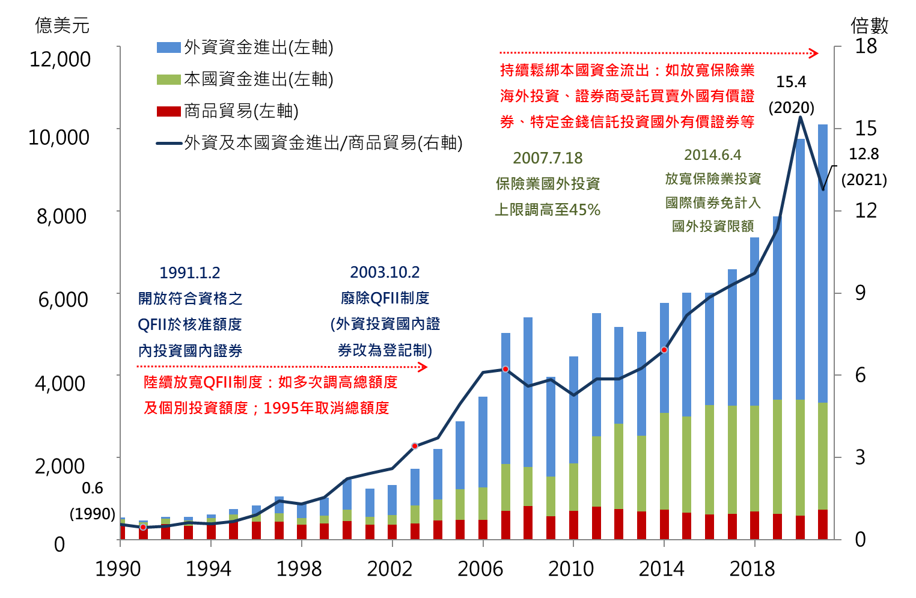
(三)外資進出更不易預測；跨境資本移動益加頻繁與加劇，匯率波動升高
1. 1990年以來，台灣開放資本帳，跨境資本交易明顯成長。資本移動成為影響新台幣匯率之主要因素，加大央行的政策挑戰。
(1)過去30年外資與本國資金進出(含國人及國內廠商對外投資理財與外幣調度等)之跨境資本交易明顯成長，如1990年跨境資本交易僅為商品貿易收支金額之0.6倍；2021年跨境資本交易為商品貿易收支金額之12.8倍。
(2)台灣資金流入及流出對GDP比率之波動度，在全球金融危機後更加擴大*。
外資與本國資金進出及商品貿易收支金額
資料來源：中央銀行
*2018年4月美國財政部匯率政策報告亦提及類似的看法。

Slide 33
  2. 部分外資於短期內大量頻繁進出國內匯市，且其外匯交易占銀行間外匯交易比率接近4成；本年以來新台幣貶值，主要係因外資 賣超台股並匯出資金。
  (1)外資匯入資金以投資台股為主，持有台債之比重甚微(約總持有資產市值之0.3%)，美台利差並非其投資之主要考量。
  (2)本年前9月外資已淨賣超台股逾新台幣1.1兆元，併同獲配之豐厚股利大舉匯出，致台北外匯市場美元需求大於供給，為本年新台幣對美元匯率貶值逾13%之主因。
外資淨買賣超台股及新台幣對美元匯率
新台幣升值 新台幣貶值
資料來源：Bloomberg、中央銀行

Slide 34
3. 近期國際匯市及新台幣匯率波動升高，對央行構成挑戰。
(1)本年以來，全球匯率波動度呈現上揚，主要反映第一季俄烏戰爭爆發及主要國家貨幣政策不確定性提高；尤其9月Fed貨幣政策立場續較市場預期更鷹派，致主要貨幣對美元匯率波動進一步上揚。
(2)新台幣匯率波動度除隨各國匯率波動度走升而上揚外，外資賣超台股並匯出，亦加重匯率波動；9月新台幣匯率波動度更上揚近4個百分點。
全球匯率波動度*
主要貨幣對美元匯率波動度*
%
2022/10/17
*全球匯率波動度係JP Morgan以21種貨幣對美元匯率選擇權之隱含波動度，加
權平均編製而成
資料來源：Bloomberg、JP Morgan
*各幣別匯率波動度係計算過去20天每日匯率變動幅度之標準差，並將其年率化。
資料來源：Bloomberg

Slide 35
五、高度不確定性環境下，本行的因應作為
高度不確定性環境
貨幣政策挑戰
本行因應之道
1. 對通膨與經濟預測更困難，使貨幣政策決策之參考指標不確定性增加
2. 貨幣政策的自主性降低，並影響本行預測準確度
3. 匯率波動升高
1. 檢視更廣泛的經濟指標，以即時數據為基礎(data-dependent)，審慎進行決策，並持續強化通膨預期調查與分析
2. 強化對外溝通，以增進外界對本行政策的瞭解，進而提升對本行的信任
1. 非預期的重大事件
、供需因素的結構性轉變
2. 主要經濟體貨幣政策的緊縮力道及其外溢效應不易掌握
3. 外資進出更不易預測
小型開放經濟體受各種不確定因素影響尤大。

Slide 36
(一)本行會檢視更廣泛的經濟指標，以即時數據為基礎，審慎進行決策，並持續強化通膨預期調查與分析
1. 近年非預期的重大事件連續衝擊、供需因素的結構性轉變，以及本年主要經濟體緊縮貨幣政策的外溢效應，致全球經濟環境不確定性日益升高，影響本行物價與經濟預測準確度，增加貨幣政策決策的難度。
2. 由於不確定性來源相當多元，本行會廣泛蒐集影響物價與經濟發展之各項因素資料*，精進國內總體經濟預測與分析，包括加強有關未來經濟狀態的情境分析，並持續強化通膨預期調查與分析。
(1)長期以來，台灣物價低且穩定，對通膨預期產生定錨效應；惟近年因連續重大外來事件等不確定性衝擊，致國內較高通膨率持續一段期間，也喚起民眾的通膨預期心理。本行會持續強化通膨預期調查與分析，提供決策參考。
(2)本行將密切關注美中爭端、俄烏戰爭、疫情改變消費與生產型態、中國大陸防疫清零政策等事件對全球供應鏈與全球通膨的影響，尤須關注以美國為首等主要經濟體的升息路徑(停止與轉向時機)及其對台灣經濟、物價與金融穩定之外溢效應，以及去全球化趨勢、氣候變遷等對台灣經濟發展帶來的挑戰。
*例如，全球供應鏈壓力指數、海運貨櫃運價指數、COVID-19確診數、地緣政治風險指數、全球氣候風險指數等。

Slide 37
(二)強化對外溝通，以增進外界對本行政策的瞭解，進而提升對本行的信任
1. 明確說明本行理事會的貨幣政策考量因素，並強調未來貨幣政策將以即時數據為基礎，審慎進行決策。
(1)本年以來，本行三度調升政策利率，共計0.5個百分點；並二度調升新台幣存款準備率，共計0.5個百分點。與美、歐等經濟體比較，台灣緊縮貨幣政策程度相對溫和，主要考量以下四項因素：
 美、歐等經濟體積極緊縮貨幣政策，實際上也對台灣的經濟、物價與金融帶來緊縮效應。本年下半年國內通膨率可望緩步回降，惟全年仍高於2%，明年可望回降至 2%以下；明年國內經濟成長可能趨緩至3%以下。
 本年以來國內物價上漲，主要受進口原油及糧食成本上揚等供給面因素影響。政府持續以供給面措施*，因應能源及食物價格波動，對於整體物價的穩定有很大的幫助。
*例如，持續機動調降汽油 、柴油與水泥貨物稅及牛肉 、 奶粉 、 奶油與小麥等關稅 ；延續免徵進口黃豆、小麥及玉米營業稅至本年底止；電價費率審議會決議本年下半年電價不調整 。

Slide 38
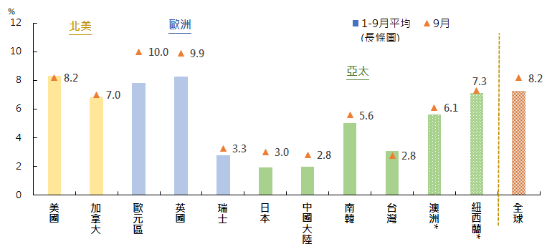
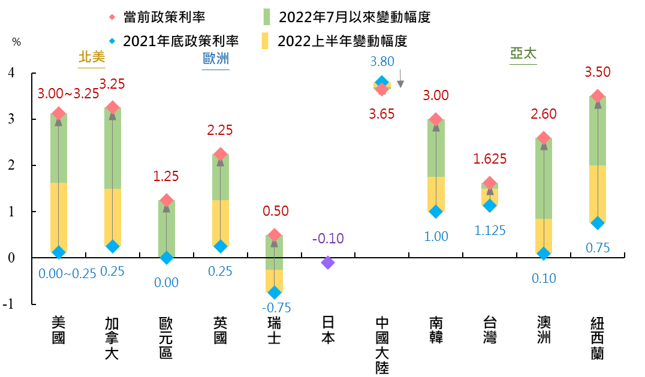
本年以來，台灣物價漲幅相對美、加、歐及部分亞太地區低，
本年以來主要經濟體CPI年增率
本年以來主要經濟體政策利率變動
*：澳洲及紐西蘭通膨率為季資料，採第2季及1至2季平均。
註：加拿大、英國及日本使用至8月資料。
資料來源：官方網站及S&P Global Market Intelligence (2022/10/18)
註：中國大陸政策利率以1年期貸款市場報價利率(LPR)代表。
資料來源：各央行網站(截至10月18日資料)
當前國內通膨衝擊雖主要來自供給面之成本推動，本行仍有必要採行適度緊縮貨幣政策，制約通膨預期，以維持物價穩定。因此，調升政策利率及存款準備率，採價與量並行方式， 有助抑制國內通膨預期心理。
(2)未來台灣貨幣政策是否進一步緊縮、減緩緊縮，或稍作停頓，將取決於數據，審慎進行決策。

Slide 39
本年台、韓、日貨幣政策之比較
1.本年以來，南韓央行升息8碼，大於台灣升息2碼及調升存款準備率2碼，主因：
(1)南韓通膨率(1-9月CPI年增率5.03%)高於台灣通膨率(3.06%)。
(2)韓元對美元匯率貶幅(1-9月平均貶幅10.83%)大於新台幣貶幅(4.10%)，輸入性通膨壓力較大。
2.本年以來，日本央行仍維持寬鬆貨幣政策不變，主因*：
(1)日本近期通膨率升至逾2%，主要係國際大宗商品價格推高成本所致。
(2)日本經濟不如歐美經濟已復甦至疫情前水準，加以目前尚未出現明顯物價與薪資成長經濟良性循環，物價上漲仍是暫時現象。
(3)預期2023年日本通膨率將可能回落至2%以下，為支撐經濟，確保物價及薪資穩定成長，維持貨幣寬鬆是適當的。
* NHK (2022),“Kuroda: BOJ Will Maintain Easy-Money Policy to Encourage Wage Growth," World Japan News, Oct. 16.

Slide 40
2. 小型開放經濟體不適合採取先進經濟體前瞻式指引(forward guidance)的溝通方式，因其恐損及央行公信力(credibility)。
(1)全球金融危機後，先進經濟體央行為強化溝通而採明確的前瞻式指引，預示未來政策利率的路徑；惟近來，Fed主席Powell、前加拿大央行總裁Poloz等均指出，前瞻式指引在危機期間或有必要，但目前恐已不合時宜*。
(2)在未來存在高度不確定性下，央行向市場提供前瞻式指引，可能會造成誤導**。如同前德國央行總裁Weidmann表示，在不確定性普遍存在的情況下，央行對於運作複雜經濟體系的預測能力，以及貨幣政策所能達成的結果等，須保持謙遜***。
(3)尤其，小型開放經濟體易受先進經濟體貨幣政策影響，加以面臨之不確定性甚多，可能常因情勢改變而無法兌現原前瞻式指引，致損及央行公信力****。
*Powell, Jerome H. (2018), “Financial Stability and Central Bank Transparency,” Speech at the Sveriges Riksbank Anniversary Conference, Sweden, May 25; Poloz, Stephen (2018),“Let Me Be Clear: From Transparency to Trust and Understanding,” Remarks at Greater Victoria Chamber of Commerce, Jun. 27.
**Fels, Joachim (2016), “King Keynes and Knight Insights Into an Uncertain Economy,” PIMCO Macro Perspective, Jul.
***Weidmann, Jens (2022), “A New Age of Uncertainty? Implications for Monetary Policy,” Speech at Per Jacobsson Lecture and Panel Discussion on the Occasion of the Bank’s Annual General Meeting, Jun. 26.
****南韓央行總裁李昌鏞於本年8月27日在Jackson Hole全球央行年會，以「非傳統貨幣政策實施經驗對小型開放經濟體與新興市場之啟示」的演說內容。Rhee, Chang Yong and Douglas Laxton (2022), “Lessons from Unconventional Monetary Policy for Small Open Economies and Emerging Markets," Jackson Hole Symposium, Aug. 27.

Slide 41
3. 本行持續關注跨境資本移動情況並分析其成因，並讓市場充分了解新台幣匯率變動成因及匯率對輸入性通膨的影響。
(1)外資進出成因之說明：
部分人士認為，本年台灣升息幅度小，致美台利差擴大，使外資外流
，新台幣匯率貶值；事實上，誠如前述，因本年美國科技股大幅修正
，外資實現在台股之龐大帳面利益而賣股匯出資金，導致新台幣貶值。
另美國Fed於2004年6月至2006年6月期間升息17碼，美台利差擴大
，惟外資淨流入逾300億美元，新台幣對美元呈升值趨勢。
綜合上述，就台灣而言：
美台利差擴大，不一定會造成新台幣貶值。
本年以來，新台幣貶值主要反映外資賣股匯出，並非美台利差擴大所致。

Slide 42
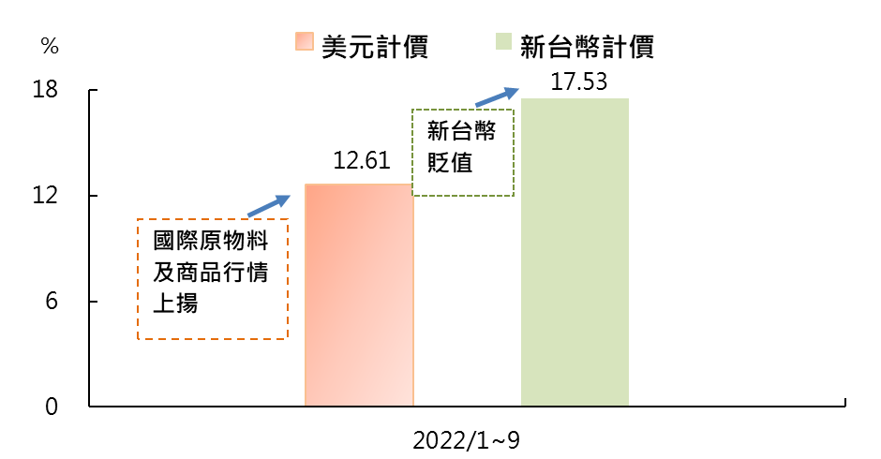
(2)本年以來，國內輸入性通膨壓力主要來自國際原物料及商品行情上揚
；而新台幣貶值雖亦增加進口原物料及商品成本，惟影響國內通膨尚屬可控。
台灣之進口物價年增率
本年1至9月以美元計價之進口物價指數年增率為12.61%，因新台幣對美元較上年同期貶值4%，致以新台幣計價進口物價漲幅升為17.53%；估計將使本年CPI年增率上升0.1~0.2個百分點。
若本年新台幣對美元平均貶值5%、6%，則對CPI年增率影響分別為0.12~0.25及0.15~0.30個百分點。
資料來源：主計總處、中央銀行估算

Slide 43
4. 新台幣匯率原則上由外匯市場供需決定，如遇匯率過度波動或失序變動時，本行會視情勢進行調節。
(1)全球金融高度整合，大國貨幣政策造成的全球金融循環會透過跨境資本移動外溢至他國貨幣與信用情勢，因此一國即使採自由浮動匯率制度，亦難確保貨幣政策自主性。
(2)台灣貿易依存度高且經濟規模小，易面臨全球金融循環衍生的風險，匯率波動幅度不宜過大，適合採行管理浮動匯率制度。
台灣與主要國家貿易開放程度(2021年)
單位：%
 | 台灣 | 南韓 | 新加坡 | 中國大陸 | 日本 | 美國
輸出入/GDP | 123 | 82 | 345 | 69 | 38 | 30
各國名目GDP相對 台灣的規模(倍數) | 1 | 2.3 | 0.5 | 22.9 | 6.4 | 29.7
資料來源：主計總處、各國官方統計、S&P Global Market Intelligence

Slide 44
(3)本行維持金融市場穩定之措施：
   建立場內外監理機制：利用大額結匯即時通報系統及銀行報送之外匯收支資料，分析外匯資金進出情形，若發現異常即辦理專案金檢，採取即時導正措施。
   提供國內金融市場流動性：透過拆款、換匯交易、公開市場操作及調整存款準備金等措施，提供金融體系台、外幣資金流動性。
  ● 備妥充沛之外幣流動性：本行與國際組織及全球主要金融機構訂有外匯附買回融資機制(Repo)，必要時本行可透過該機制取得美元資金，支應國內美元流動性需求。
  ❍ 掌握匯市供需，適時進場調節：若遇市場供需失衡，導致新台幣匯率過度波動或失序變動，而有不利於經濟金融穩定之虞時，本行將本於職責，適時進場調節，以維持新台幣匯率之動態穩定。

Slide 45
(4)新台幣對美元匯率之波動度小於歐元、日圓、韓元及新加坡幣等主要貨幣，顯示在本行適度的外匯管理下，新台幣匯率相對穩定。
主要貨幣對美元匯率年平均波動度
註：1.各幣別波動幅度係根據匯率變動計算過去20天期之標準差(並將其年率化)，再取該年所有交易日波動率之平均為年平均值。
2.2022年平均波動度係該年1月3日至10月17日資料平均。
資料來源：中央銀行

Slide 46
六、結語
  (一)本、明年台灣經濟成長將趨緩，明年通膨率將回落；惟全球經濟與通膨前景持續面臨諸多不確定性，本行將密切關注國際間各項風險對台灣的不利影響
  1. 預期本、明兩年台灣經濟成長續受全球經濟影響而趨緩，明年通膨率回落
(1)全球經濟展望：由於全球通膨居高，美、歐等多數經濟體持續升息，金融情勢緊縮，預期本年全球經濟成長放緩，明年續降。
S&P Global Market Intelligence對全球及主要經濟體之經濟成長率預測值
資料來源：S&P Global Market Intelligence (2022/10/18)

Slide 47
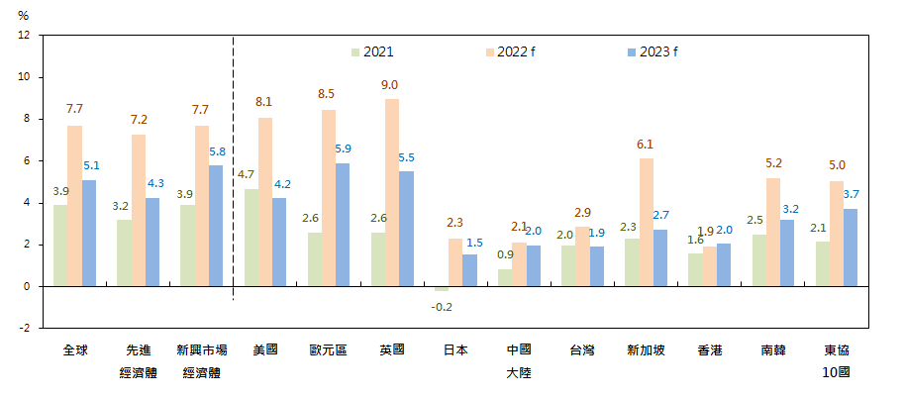
(2)全球通膨展望：由於能源及食品價格大幅上揚，本年主要經濟體通膨率居高；惟隨多數央行緊縮貨幣政策，加以下半年起能源價格回落，明年全球通膨率可望自高點回降。
S&P Global Market Intelligence對全球及主要經濟體之CPI年增率預測值
註： 歐元區為HICP (Harmonised Index of Consumer Prices)。
資料來源：S&P Global Market Intelligence (2022/10/18)

Slide 48
  (3)國內經濟展望：隨全球景氣降溫，本行預估明年台灣經濟成長將趨緩至3%以下。
  (4)國內通膨展望：隨原油等原物料價格回跌，有助減緩國內輸入性通膨壓力，本行預估明年台灣通膨率將降至2%以下。
本行對2022年、2023年台灣經濟成長率預測值
本行對2022年、2023年台灣CPI及
核心CPI年增率預測值
單位:%
單位:%
2022年(f) | 2023年(f)
3.51 | 2.90
 | 2022年(f) | 2023年(f)
CPI | 2.95 | 1.88
核心CPI | 2.52 | 1.87
註︰f為預測值。
資料來源：實際值-主計總處、預測值-中央銀行(2022/9)
註︰f為預測值 。
資料來源：實際值-主計總處、預測值-中央銀行(2022/9)

Slide 49
  2. 全球經濟與通膨前景持續面臨諸多不確定性，影響本行預測的準確度。因此，本行會檢視更廣泛的經濟指標，以即時數據為基礎，審慎進行貨幣政策決策；並持續強化對外溝通，以增進外界對本行政策的瞭解與信任，從而提高貨幣政策的有效性。
  3. 台灣為小型開放經濟體，出口動能與企業投資意願深受國際風險影響；明年外需動能將減緩，政府擬擴大公共建設*；因應國境開放契機，協助過去受疫情衝擊較大的行業加速復甦，來激勵內需。
*明年整體公共建設預算規模接近6,000億元，成長32%。詳2022年10月13日國發會「當前經濟情勢與因應」報告。

Slide 50
  (二)由於未來台灣經濟發展面臨諸多不確定性，以及去全球化、氣候變遷、人口老化等結構性轉變的挑戰，企業宜預作準備，以強化韌性。貨幣政策等短期因應政策有其侷限，亦須搭配財政政策，產業政策及結構調整之供給面措施，三管齊下共同協助台灣因應挑戰。
因應去全球化：當前全球供應鏈持續朝向韌性安全、綠色永續、新科技投資，以及區域經濟整合發展；在台灣具備資通訊基礎優勢下
，宜持續結盟國際夥伴，加強國際合作；此外，面對美中爭端加劇，宜調整生產基地，並分散市場，使台灣產業更具韌性。
因應氣候變遷：政府宜持續推動能源基礎設施布建；協助企業進行碳盤查及提升減碳能力，落實ESG，實現永續經營目標。本行正研擬因應氣候變遷策略方案，俾減緩氣候變遷對金融穩定、物價穩定可能帶來的風險，並協助政府推動綠色經濟的發展。
因應人口老化：除引進國外人力，提升高齡與女性勞參率外，政府宜致力縮小學用落差，並協助企業導入自動化、智慧化，提升人員工作效能與生產力。

Slide 51
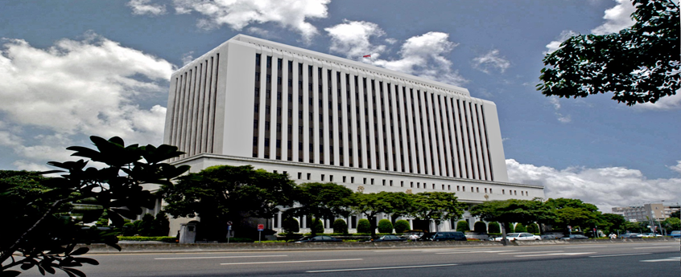
感謝聆聽
敬祝大家
身體健康、萬事如意！
謝謝!

